Slide 1
Environmental aspects of the RDF-based waste-to-energy implementation project for combined heat and electricity generation in Sofia
Екологични аспекти на проект за комбинирано производство на топлина и електрическа енергия с изгаряне на RDF в София
доц. д-р инж. Борис Стефанов

Slide 2
Наредба №2 от 23.07.2014 г. за класификация на отпадъците код 19.12: Отпадъци от механично третиране на отпадъци (например сортиране, трошене, уплътняване, пелетизиране), неупоменати другаде. код 19.12.10 – горими отпадъци (RDF – модифицирани горива, получени от отпадъци)

Slide 3
Завод за МБТО
третиране на около 50% от ТБО на София;
производство на RDF и компост;
редукция на неорганизираните емисии от депо за ТБО;
директно оползотворяване на метални, полимерни и други отпадъци.

Slide 4
Състав на RDF
Вид | Единица | Номинал | Обхват
Нетна калоричност | MJ/kg | 13 | 12-14
Влажност | % w/w | 17 | <20
Пепел | % w/w | 18 | 15-20
S | % w/w | 0.25 | <1.0
Cl | % w/w | 0.6 | <0.75
Hg | ppm | 0.2 | <0.6
Cd | ppm | - | <4.0
Tl | ppm | - | <1.0
Sb | ppm | - | <25
As | ppm | - | <5
Cr | ppm | - | <40
Co | ppm | - | <6
Cu | ppm | - | <100
Pb | ppm | - | <70
Mn | ppm | - | <50
Ni | ppm | - | <25
Sn | ppm | - | <30
Zn | ppm | - | <400

Slide 5
Състав на RDF
Вид | Единица | Номинал | Обхват
Sb | ppm | - | <25
As | ppm | - | <5
Cr | ppm | - | <40
Co | ppm | - | <6
Cu | ppm | - | <100
Pb | ppm | - | <70
Mn | ppm | - | <50
Ni | ppm | - | <25
Sn | ppm | - | <30
V | ppm | - | <10
Zn | ppm | - | <400

Slide 6
Изгаряне на RDF
производство на електрическа и топлинна енергия;
16 – 20% инертен отпадък за депониране;
4 – 6% опасни отпадъци (прахове);
10 – 15% по-малко NOx при производството на енергия, отколкото при изгаряне на CH₄.

Slide 7
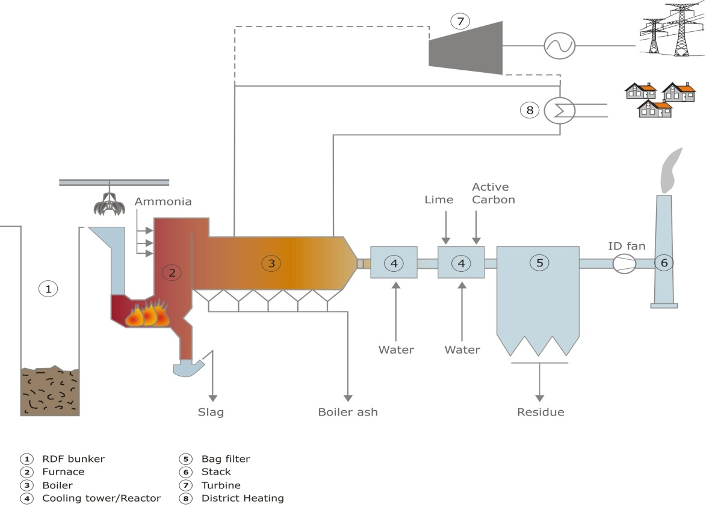
Екологично осигуряване на инсталацията
1.RDF бункер 4. Охладителна кула / реактор 7. Турбина
2. Пещна камера 5. Ръкавен филтър 8. Централизирано
3. Парен котел 6. Комин топлоснабдяване
Notes:
Content slide, two columns with image. Image size: 11,36 cm x 10,68 cm or 429 x 404 pixels

Slide 8
Пречиствателни съоръжения
Селективна некаталитична редукция (SNCR) на NOx с NH₃;
Реактор за третиране с активен въглен и хидратна вар;
Ръкавни филтри;
Мокър скрубер;
Кондензаторно стъпало.

Slide 9
Емисии в атмосферния въздух
№ | Вредни вещества | Емисионна стойност съгласно избрана техника |  |  | Емисионна стойност съгласно заключения за НДНТ, включително приети с Решение на ЕК
 |  | mg/Nm³ | g/h | g/t RDF | mg/Nm³ | g/h | g/t RDF
1. | SO₂ (серен диоксид) | 50 | 8000 | 355 | 0.5 – 50 | ВREF сode WI | 25 – 129
2. | NOx | 200 | 32000 | 1420 | 30 – 200 | ВREF сode WI | 189 – 2141
3. | Въглероден оксид (CO) | 50 | 8000 | 355 | 1 – 100 | ВREF сode WI | 101 – 126
4. | Общ органичен въглерод | 10 | 1600 | 71 | 0.1 – 10 | ВREF сode WI | 19
5. | ФПЧ₁₀ | 10 | 1600 | 71 | 0.1 – 10 | ВREF сode WI | 7 – 165
6. | Cd и съединенията му | 0.05 | 8 | 0.36 | 0.0003 – 0.003 | ВREF сode WI | 0.095

Slide 10
Емисии в атмосферния въздух
№ | Вредни вещества | Емисионна стойност съгласно избрана техника |  |  | Емисионна стойност съгласно заключения за НДНТ, включително приети с Решение на ЕК
 |  | mg/Nm³ | g/h | g/t RDF | mg/Nm³ | g/h | g/t RDF
7. | Pb и съединенията му | 0.5 | 80 | 3.56 | 0.002 – 0.044 | ВREF сode WI | 1.737
8. | Hg и съединенията му | 0.05 | 8 | 0.36 | 0.0005 – 0.05 | ВREF сode WI | 0.048 – 0.1
9. | Хлороводород (HCl) | 10 | 1600 | 71 | 0.1 - 10 | ВREF сode WI | 4 – 70
10. | Флуороводород (HF) | 1 | 160 | 7 | 1.1 – 1.0 | ВREF сode WI | 0.4 – 2.2

Slide 11
Емисионни норми
Параметър | Единица | Емисионни норми при реализирани НДНТ
 |  | Средно дневни | ½-час средно (100 %)
Прах | mg/Nm3 | 1-5 | 1-20
HCl | mg/Nm3 | 1-8 | 1-50
HF | mg/Nm3 | <1 | <2
SO2 + SO3 | mg/Nm3 | 1-40 | 1-150
NO_{x} като NO₂ | mg/Nm³ | 120-180¹) 40-100²) | 3-350¹) 40-300²)
TOC | mg/Nm³ | 1-10 | 1-20
CO | mg/Nm³ | 5-30 | 5-100
NH₃ | mg/Nm³ | 1-10 | <10
Забележка: ¹⁾ Със SNCR. ²⁾ Със SCR

Slide 12
Изисквания за работно проектиране на комбинирана система за газоочистване след инсталацията за изгаряне на RDF.

Slide 13
БЛАГОДАРЯ ЗА ВНИМАНИЕТО!

